Slide 1
agenda
2024-2025

Slide 2
datos
Nombre:_____________________________________
Escuela:_____________________________________
C.cC.T.:_____________________________________
Grado:
Grupo:
http://www.imageneseducativas.com

Slide 3
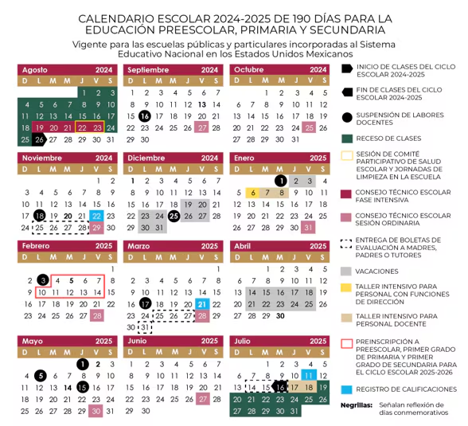
calendario

Slide 4
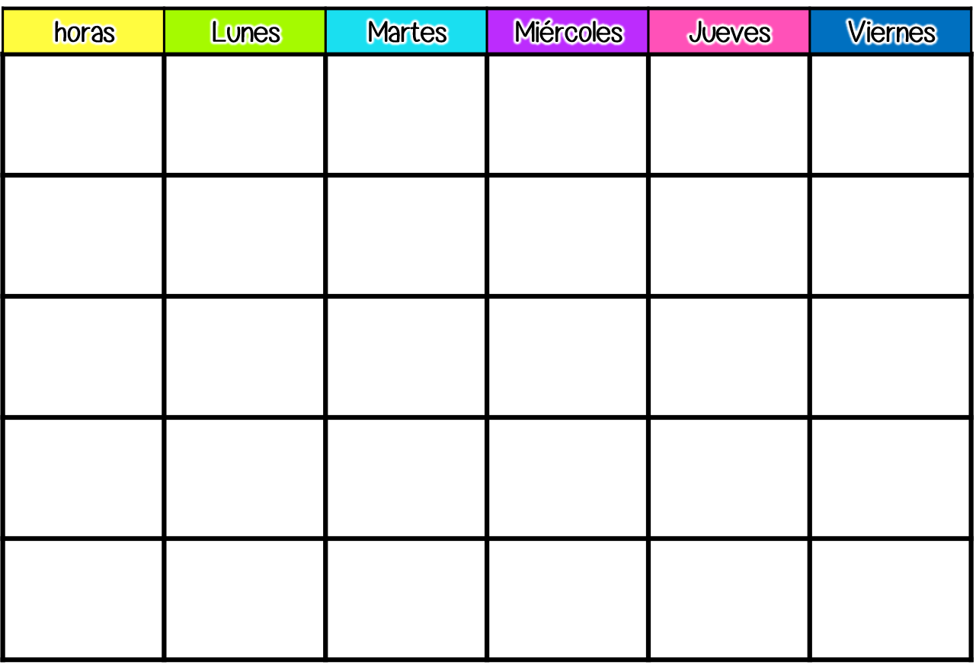
agosto
agosto
www.imageneseducativas.com

Slide 5
notas
www.imageneseducativas.com

Slide 6
septiemrbe
septiembre
www.imageneseducativas.com

Slide 7
notas
www.imageneseducativas.com

Slide 8
octubre
octubre
www.imageneseducativas.com

Slide 9
notas
www.imageneseducativas.com

Slide 10
noviembre
noviembre
www.imageneseducativas.com

Slide 11
notas
www.imageneseducativas.com

Slide 12
diciembre
diciembre
www.imageneseducativas.com

Slide 13
notas
www.imageneseducativas.com

Slide 14
enero
enero
www.imageneseducativas.com

Slide 15
notas
www.imageneseducativas.com

Slide 16
febrero
febrero
www.imageneseducativas.com

Slide 17
notas
www.imageneseducativas.com

Slide 18
marzo
marzo
www.imageneseducativas.com

Slide 19
notas
www.imageneseducativas.com

Slide 20
abril
abril
www.imageneseducativas.com

Slide 21
notas
www.imageneseducativas.com

Slide 22
mayo
mayo
www.imageneseducativas.com

Slide 23
notas
www.imageneseducativas.com

Slide 24
junio
junio
www.imageneseducativas.com

Slide 25
notas
www.imageneseducativas.com

Slide 26
julio
julio
www.imageneseducativas.com

Slide 27
notas
www.imageneseducativas.com

